Slide 1
ระบบตรวจสอบสภาพการจราจร
Traffic Checking System
จัดทำโดย 1. นายทนงศักดิ์ มิ่งวัฒนชาติ 44015326
2. นายเสฐียรพงษ์ เบญจมานุกูล 44015362
อาจารย์ที่ปรึกษา 1. อ.สมเกียรติ วังศิริพิทักษ์
2. ดร.สมศักดิ์ วัลยรัชต์
ภาควิชาวิศวกรรมคอมพิวเตอร์ คณะวิศวกรรมศาสตร์
สถาบันเทคโนโลยีพระจอมเกล้าเจ้าคุณทหารลาดกระบัง

Slide 2
วัตถุประสงค์
สามารถนับปริมาณรถ ความเร็วในการเคลื่อนที่ของรถแต่ละคัน และค่าความเร็วเฉลี่ยของรถซึ่งจะนำไปเป็นข้อมูลในการวัดความหนาแน่นของรถ
เพื่อลดภาระหน้าที่ของเจ้าหน้าที่ในการตรวจสอบสภาพการจราจร
นำข้อมูลที่ได้ไปทำการวิเคราะห์เพื่อลดปัญหาการจราจร

Slide 3
ขอบเขตของโครงงาน
ส่วนของฮาร์ดแวร์ ประกอบด้วยกล้องวิดีโอหนึ่งตัวที่ติดตั้งอยู่เหนือถนน และรับภาพเข้ามาผ่านทางพอร์ต USB ของคอมพิวเตอร์
ส่วนซอฟต์แวร์ เป็นส่วนของโปรแกรมที่ติดตั้งอยู่บนเครื่องคอมพิวเตอร์ จะรับภาพจากกล้องวิดีโอที่ได้มาทำการประมวลผลภาพเพื่อหาส่วนที่เป็นรถอยู่บนท้องถนน เมื่อได้ส่วนที่เป็นรถแล้วจะทำการนับจำนวนและวัดความเร็วของรถ และแสดงผลลัพธ์ที่ได้ออกมาเป็นตัวเลข

Slide 4
ทฤษฎีที่นำมาใช้ในการประมวลผลภาพ
การเปลี่ยนภาพสีเป็นภาพขาวดำ
Inter-frames Difference
Sobel-Edge Detection
Moving-edge Closure
Filling
Labeling
Boundary

Slide 5
การเปลี่ยนภาพสีเป็นภาพขาวดำ
สมการ
Y 0.299 0.587 0.114 R
I = 0.596 -0.275 -0.321 G
Q 0.212 -0.523 0.311 B
โดยการใช้งานจะนำค่า Y (Luminance) ไปใช้งาน

Slide 6
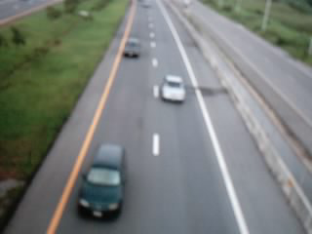
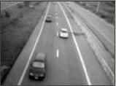
RGB Color Model YIQ Color Model

Slide 7
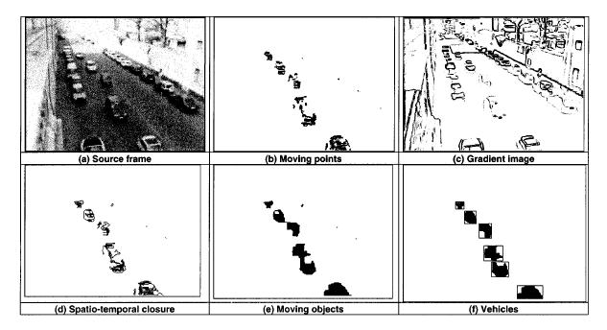
Inter-frames Differences

Slide 8


Inter-frames Differences
สำหรับเทคนิคนี้จะใช้สมการของ Double operator ในการทำงานในส่วนนี้
โดยการนำเฟรม 2 มาทำการเปรียบเทียบพิกเซลของทั้งสองภาพตามค่า
Threshold (T) ที่เราได้กำหนดเอาไว้ซึ่งมีสมการดังนี้
สมการ Dn(i,j) = |In(i,j) – In-1(i,j)|
1, if(Dn+1(i,j) > T) ^ (Dn(i,j) > T)
DDn(i,j) =
0, otherwise

Slide 9
Double Difference Operator
Frame i -1
Frame i
Frame i
Frame i+1

Slide 10
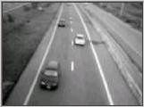
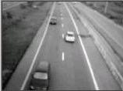
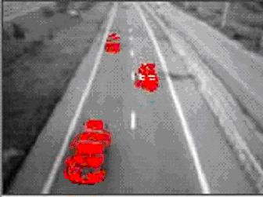
Inter-frames differences
Frame i -1
Frame i
Frame i+1

Slide 11
Sobel-Edge Detection
Z1 i-1,j-1 | Z2 i,j-1 | Z3 i+1,j-1
Z4 i-1,j | Z5 i,j | Z6 i+1,j
Z7 i-1,j+1 | Z8 i,j+1 | Z9 i+1,j+1
เป็น High Pass Filtering ชนิดหนึ่ง มีสมการดังนี้
Gx = (Z7+(2*Z8)+Z9) - (Z1+(2*Z2)+Z3)
Gy = (Z3+(2*Z6)+Z9) - (Z1+(2*Z4)+Z7)
G = |Gx| + |Gy|

Slide 12
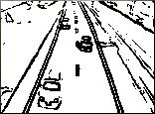
Sobel-Edge Operators

Slide 13
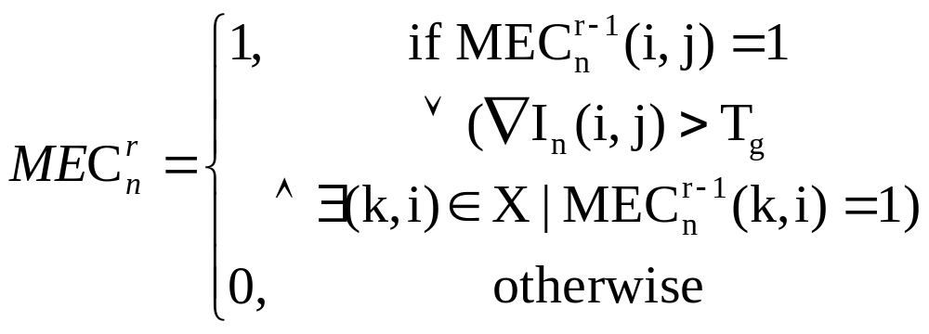
Moving-Edge Closure
การทำ Moving-Edge closure เพื่อเป็นการเพิ่มรายละเอียดให้กับส่วนที่เป็นรถมากยิ่งขึ้น เปรียบเสมือนการเติมเต็ม
จากสมการ

Slide 14
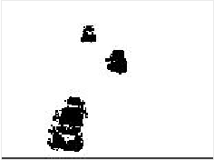
Moving-Edge Closure Operator

Slide 15
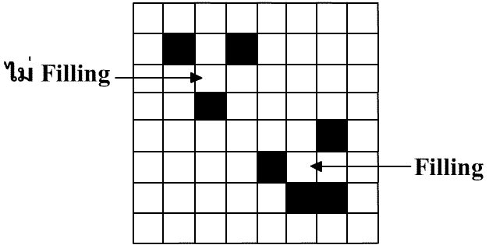
Filling
การทำ Filling เป็นการเติมเต็มในส่วนที่เป็นช่องว่างของวัตถุที่กำลังเคลื่อนที่ เพื่อให้ส่วนที่เป็นวัตถุกำลังเคลื่อนที่ชัดเจนยิ่งขึ้น

Slide 16
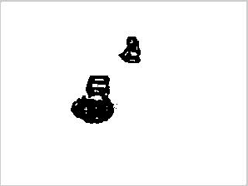

Filling

Slide 17

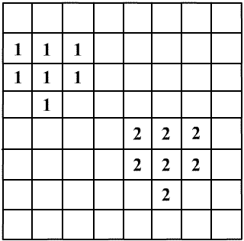
Labeling

Slide 18
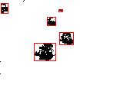
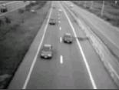
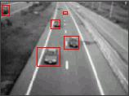
Boundary

Slide 19
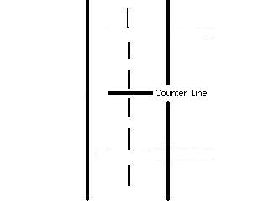
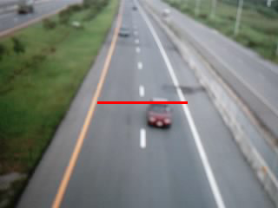
ทฤษฎีและหลักการที่ใช้ในการนับรถ

Slide 20
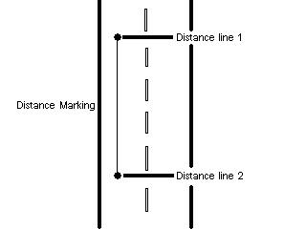
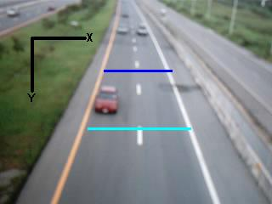
ทฤษฎีและหลักการที่ใช้ในการวัดความเร็วรถ
V = (S1-S2)/ (T2-T2)
โดยที่ V เป็นความเร็วที่ระบบคำนวณได้
S1, S2 เป็นระยะทางที่รถเคลื่อนที่ จากเส้นตรวจจับที่ 1 และเส้นตรวจจับที่ 2 ตามลำดับ
T1, T2 เป็นเวลา ณ เส้นตรวจจับที่ 1 และเส้นตรวจจับที่ 2 ตามลำดับ

Slide 21
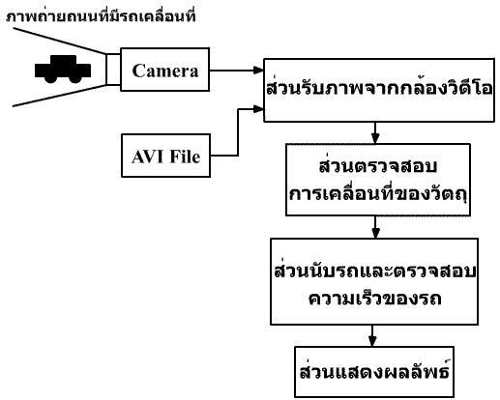
ภาพรวมของระบบ

Slide 22
Start
Select AVI File
Select Camera
Create filter for AVI mode
Create filter for Camera mode
Run filter
Display
Not capture
Capture
Write data into Mem
Reset
End
Send msg to recognize
ส่วนที่ทำการรับอินพุตระบบ

Slide 23
Start
Initial
Send msg to capture
Delay over and Recognize finish
no
wait
No
End
Yes
End
ส่วนของการควบคุมการทำงานทั้งหมดของระบบ

Slide 24
ส่วนของการ Recognize ภาพ
Start
Initial
Read Mem
Read configuration value
Get 3 Frame
Convert to Black/Write color
Inter frame
Edge Detection
And
Filling
Labeling
Boundary
Counting
Speed Checking
Display
Send msg recognize finish
Finish

Slide 25
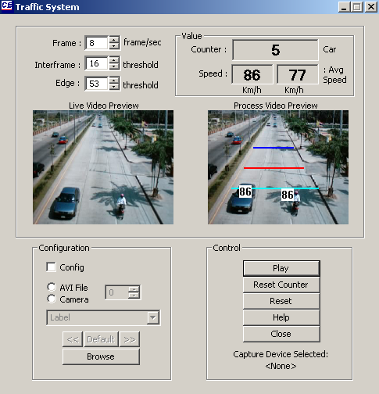
User Interface

Slide 26
แนวทางในการพัฒนาโครงงาน
แนวทางในการนำโครงการไปพัฒนาต่อไป มีดังต่อไปนี้
การนำไปพัฒนาต่อในส่วนของการกำจัดเงาของรถในช่วงเวลาที่มีเงาพาดผ่านส่วนของรถ ซึ่งจะทำให้มองเห็นรถที่เงาพาดผ่านทับรถอีกคันหนึ่งเป็นรถคันเดียวกัน ดังนั้นการทำงานของโปรแกรมจะทำงานผิดพลาดได้
การพัฒนาในส่วนของการแยกแยะประเภทของรถ เช่น รถกระบะ รถเก๋ง รถตู้ รถบรรทุก ฯลฯ เพื่อที่เราต้องการทราบจำนวนของรถแต่ละประเภท ตัวอย่าง เช่น ต้องมีการเก็บ Pattern ของรถแต่ประเภทแล้วนำ Pattern ที่ได้มาใช้ในการ Classified รถ

Slide 27
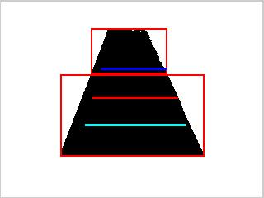
ปัญหาที่พบในโครงงาน
ปัญหาที่เกิดจากภาพมีการสะท้อนของแสงเข้ากล้องจึงทำให้เวลาที่โปรแกรมทำงานในช่วงนี้จะทำงานผิดพลาดได้สูง

Slide 28
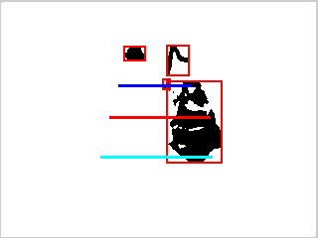
อุปสรรคที่เกิดจากปัญหาจากรถใหญ่หรือรถที่มีความยาวมากๆ เช่น รถเมล์ รถบรรทุก ฯลฯ ในกรณีการทำงานของโปรแกรมจะตรวจสอบรถประเภทนี้ได้หลายๆ คัน ดังนั้นเมื่อโปรแกรมทำการนับจำนวนรถหรือความเร็วของรถแล้วจะทำงานได้ผิดพลาด

Slide 29
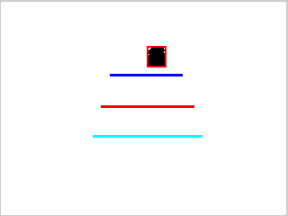
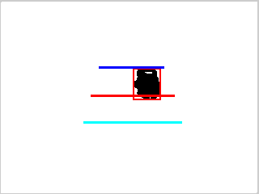
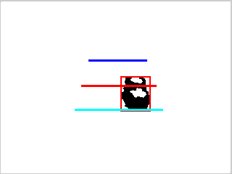
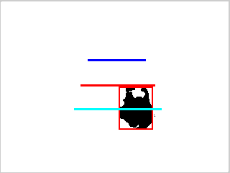
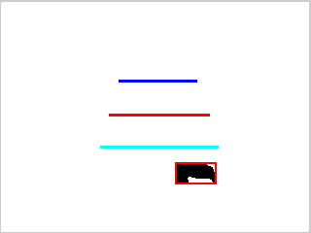
ปัญหาที่เกิดจากช่วงเวลาในการแคปเจอร์รูปภาพ
(a)
(b)
(c)
(d)
(e)

Slide 30
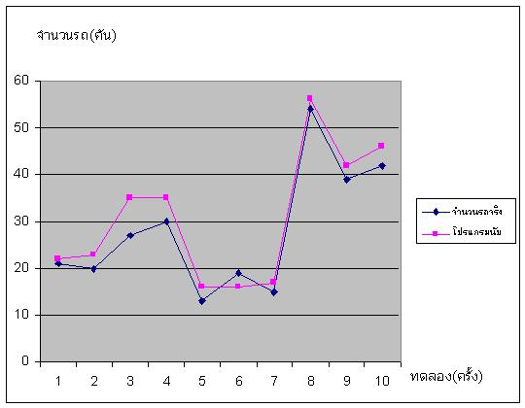
ผลการทดลอง/การทดสอบ
แสดงจำนวนรถ จำนวนรถจริงกับจำนวนที่ได้จากโปรแกรม

Slide 31
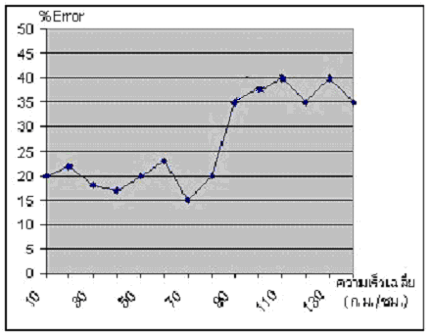
แสดงเปอร์เซ็นต์ความผิดพลาดการวัดความเร็วรถดัวยโปรแกรม

Slide 32
สรุปโครงงาน
ระบบตรวจสอบสภาพการจราจรได้ใช้เทคนิคต่างๆ ในการนับรถและวัดความเร็วของรถ ซึ่งจากการทดลองพบว่าระบบมีความสามารถในการนับรถและวัดความเร็วของรถ มีความผิดพลาดอยู่ในระดับที่น่าพอใจ ในช่วงระยะเวลาและความเร็วที่ทดสอบที่มีความเร็วเฉลี่ยไม่เกิน 90 กิโลเมตรต่อชั่วโมง โดยระบบสามารถนับและวัดความเร็วของรถได้ผิดพลาดไม่ถึง 20% ส่วนการวัดความหนาแน่นของรถนั้น เนื่องจากผู้ดำเนินโครงการยังไม่มีมาตรฐานในการวัดความหนาแน่นมากหรือน้อยของรถบนท้องถนน ดังนั้นผู้ใช้สามารถนำค่าความเร็วเฉลี่ยของรถที่ได้จากระบบไปทำการวิเคราะห์เพื่อนำไปใช้ในการหาค่าความหนาแน่นของรถได้

